Slide 1
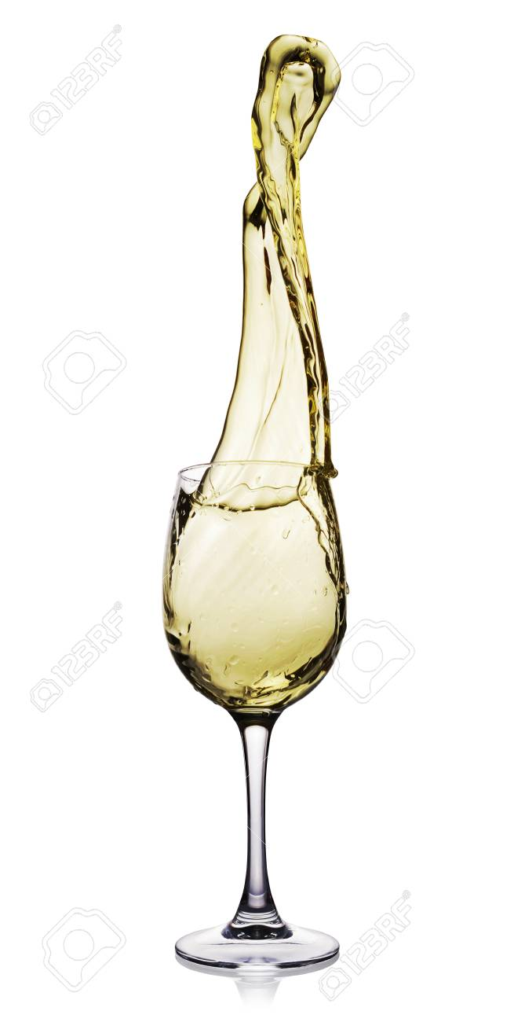

Gottfried et Lisa Latz acquièrent le Domaine des Aspras en 1961. Après avoir fui l’Allemagne nazie des années 30, puis quitté le Congo au moment de son indépendance avec leurs 2 enfants, Michaël et Arinna, ils repartent à zéro et deviennent vignerons. En 1971, au décès de son père, Michaël revient à Correns. Ingénieur agronome, il suit la vinification au Domaine. En 1995 Michael est élu Maire de Correns. Il impulse la démarche auprès des agriculteurs et viticulteurs du village de basculer ensemble vers l'agriculture biologique. C'est une réussite collective. Elle permet d'installer définitivement la réputation de Correns comme un terroir exceptionnel pour ses vins.

Slide 2
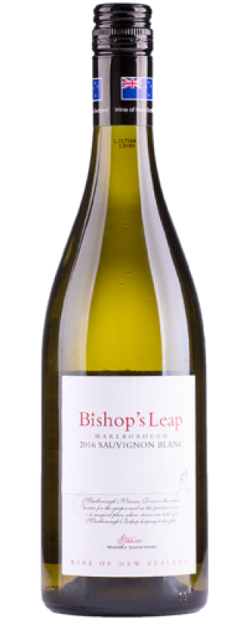
Sauvignon Blanc
Bishop’s Leap Marlborough - Nouvelle Zélande
Pâle au reflets verts
Nez intense de fruits de la passion, groseilles à maquereau et kiwi, souligné par des notes boisées Corps voluptueux et sec ,vif avec des arômes typiques Marlborough: groseilles à maquereau, fruit à noyau et orties. L’acidité séduisante conduit à une longue finale séduisante.
Le sauvignon blanc de Marlborough dans tout son exotisme, dans un millésime favorable aux vins blancs fruités et moins herbacés.

